Slide 1
第七章习题
2024-12-20

Slide 2
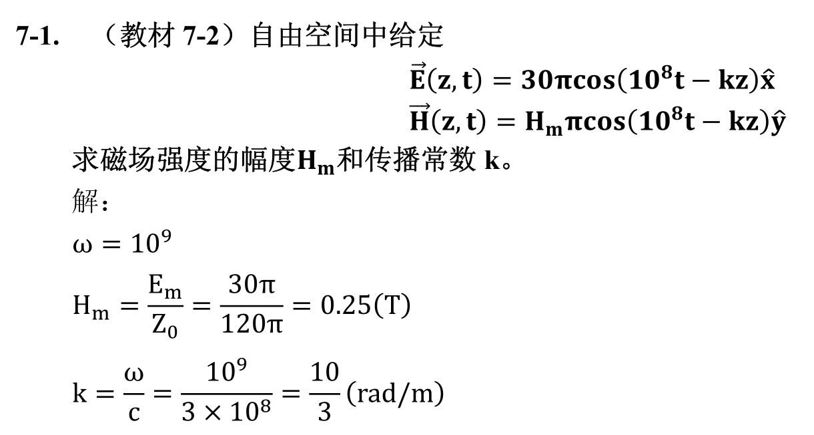

$${10}^{8}$$

Slide 3
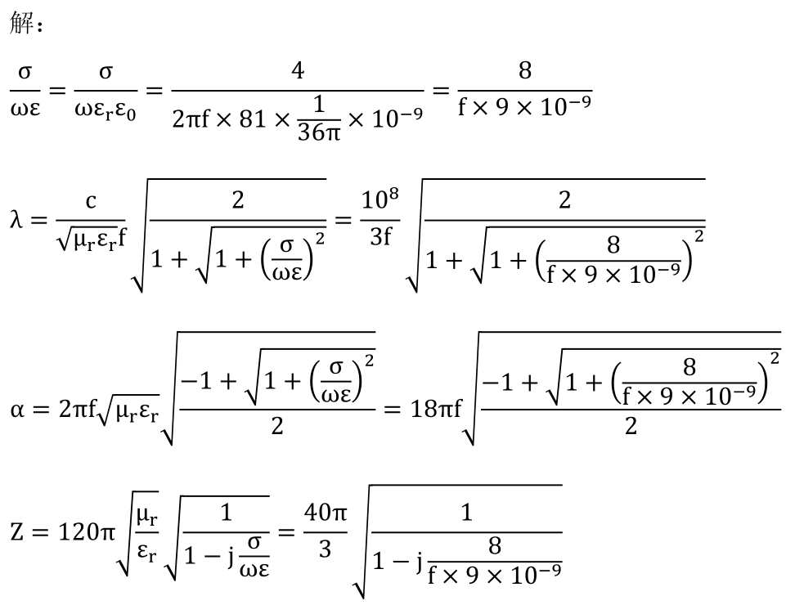
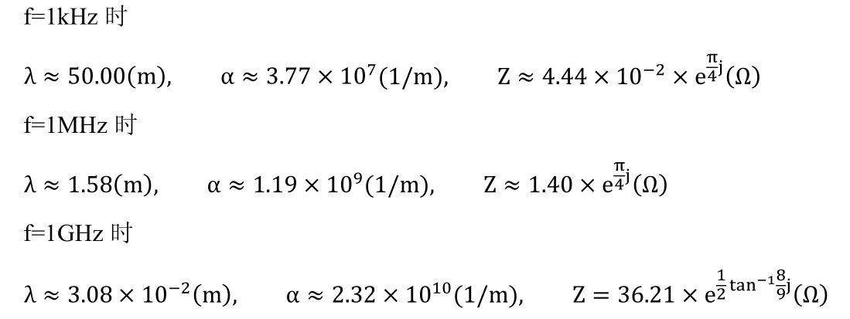

书上式(7-60)+式(7-66)
$$\sqrt{με}$$
书上式(7-67)

Slide 4
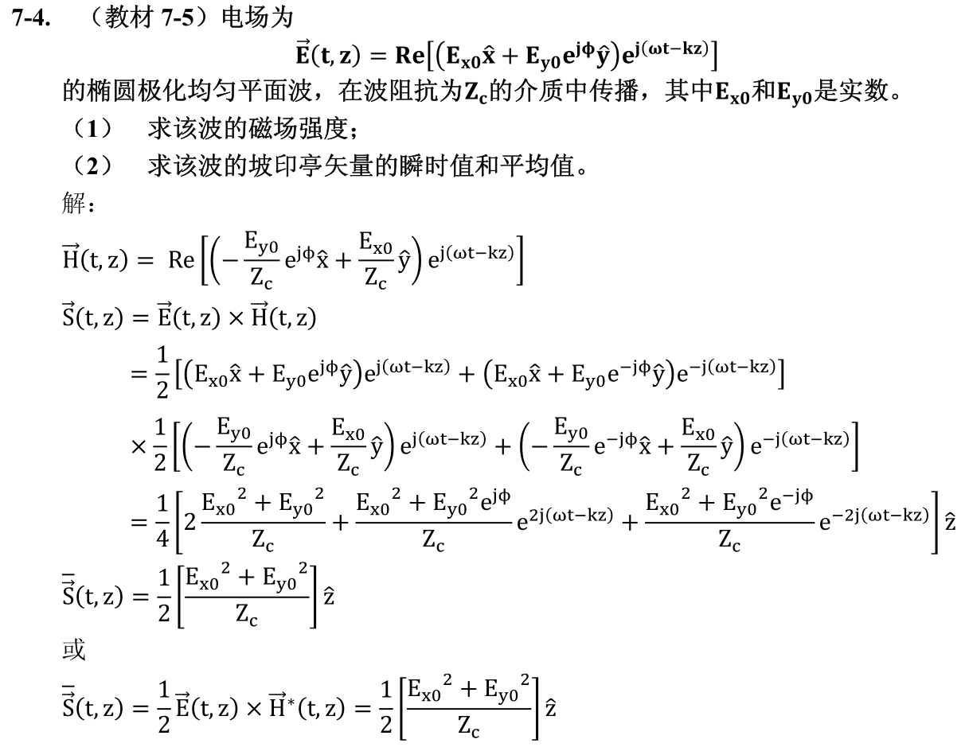

Slide 5
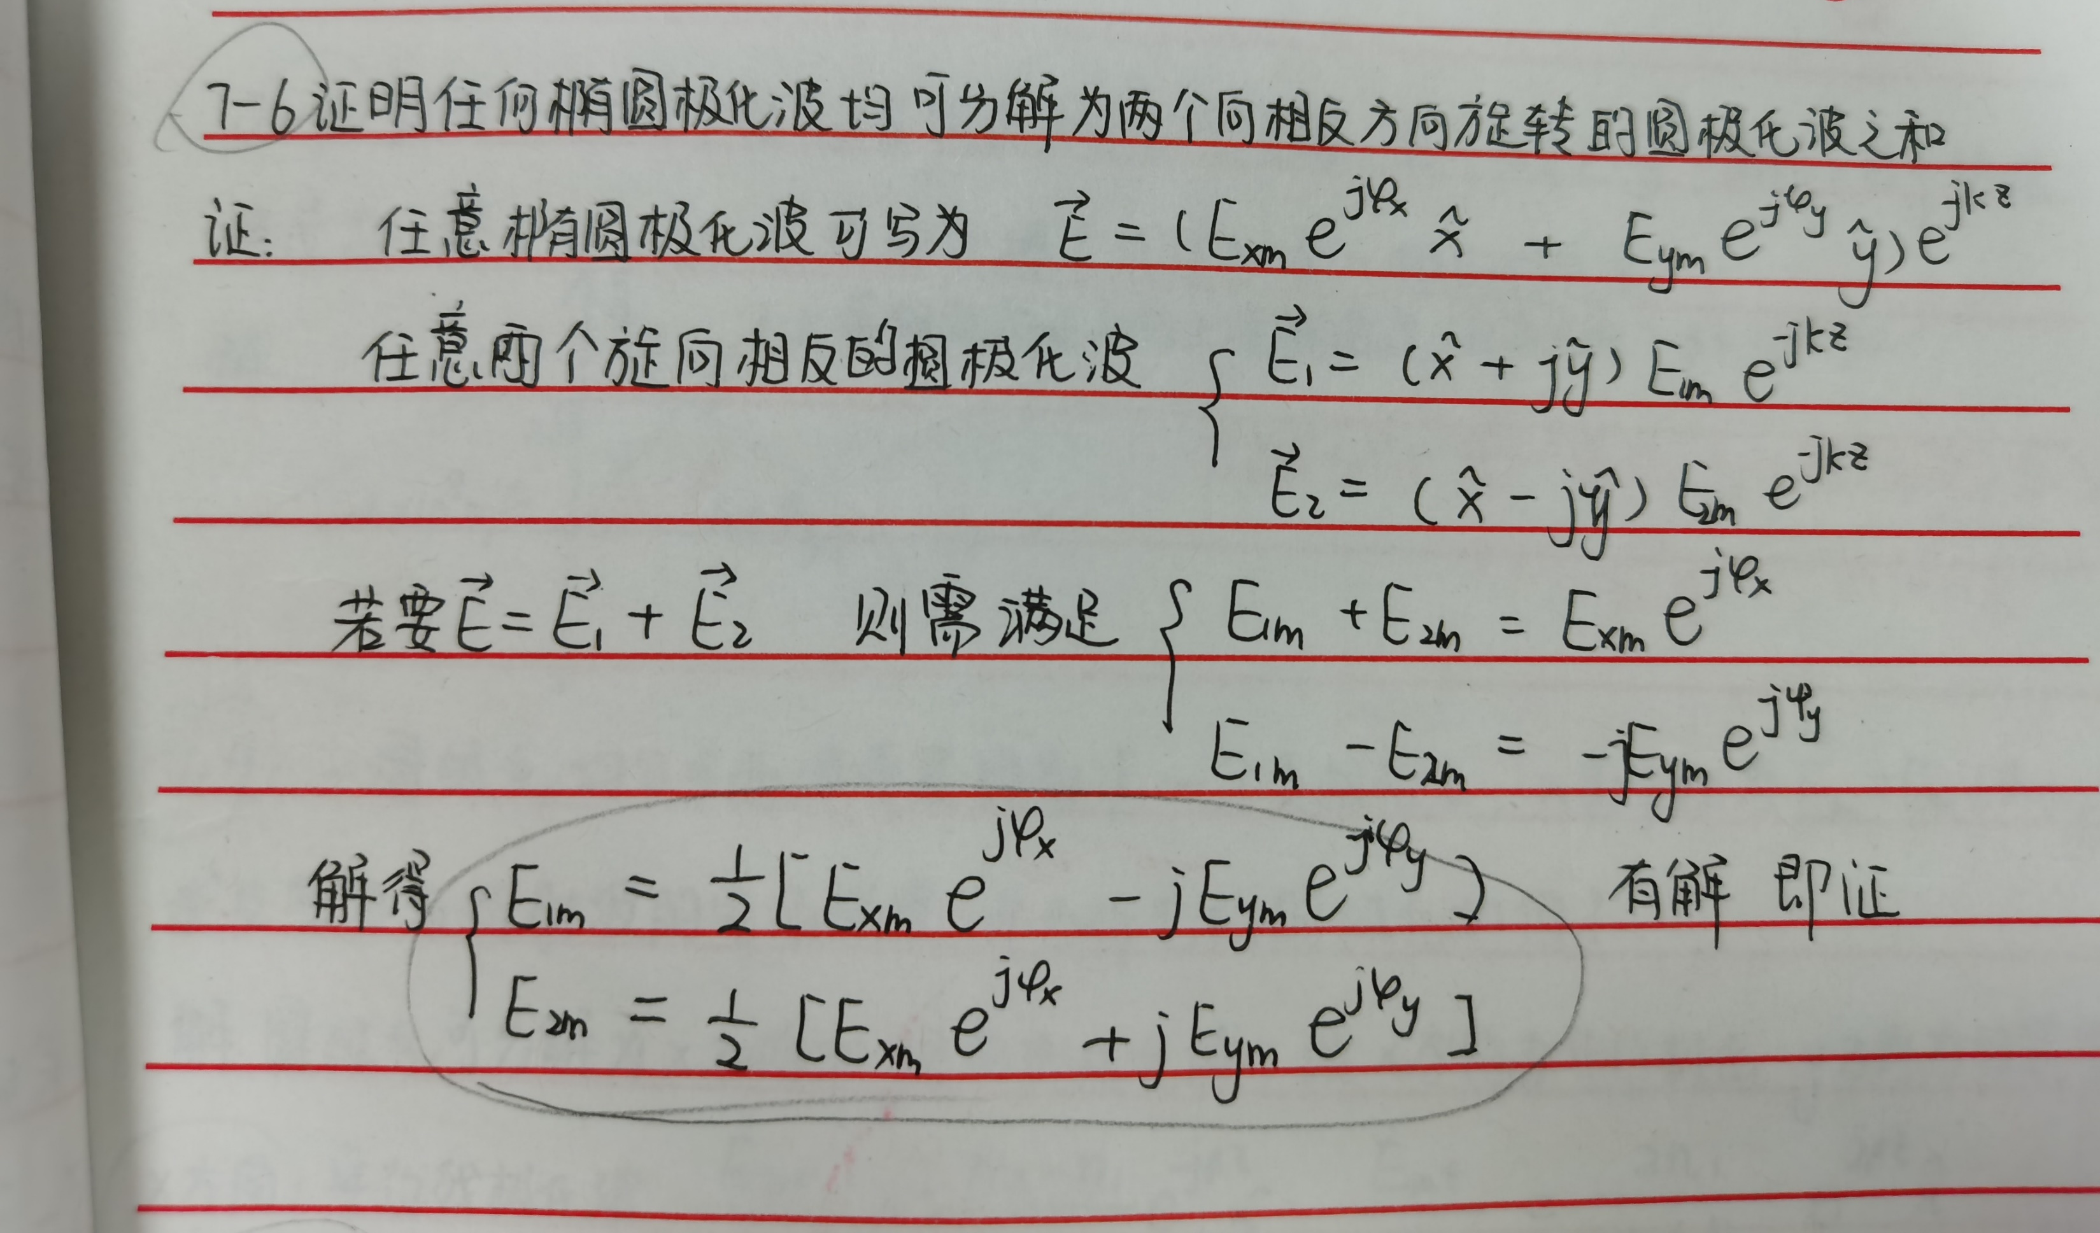

Slide 6
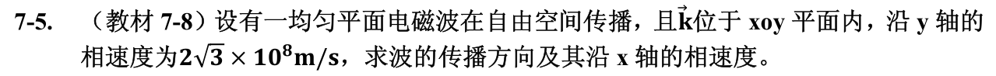
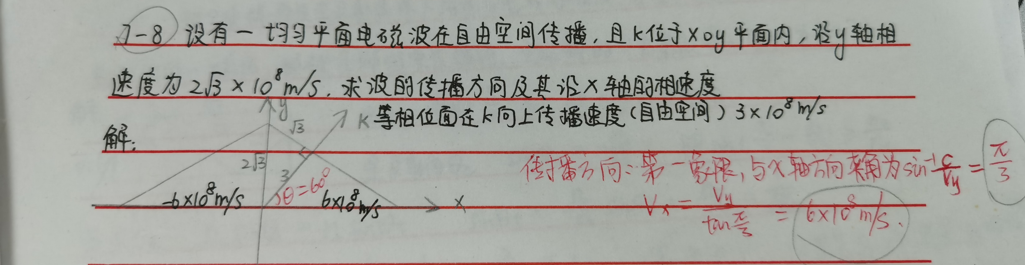

Slide 7
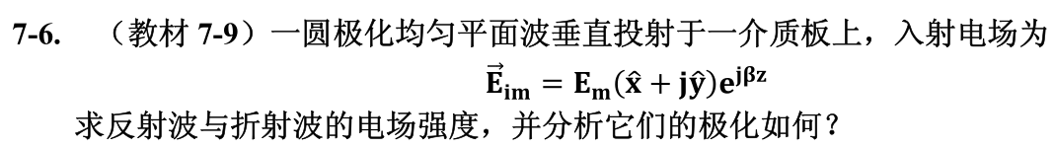
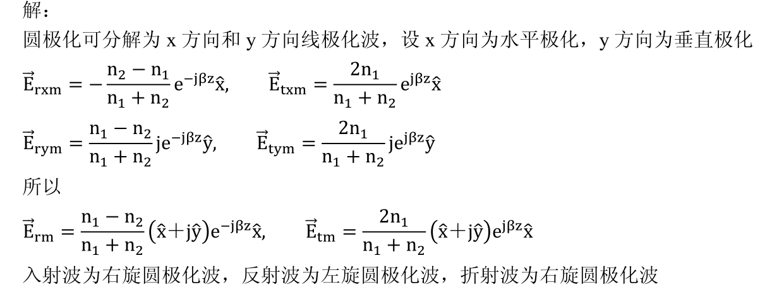

Slide 8
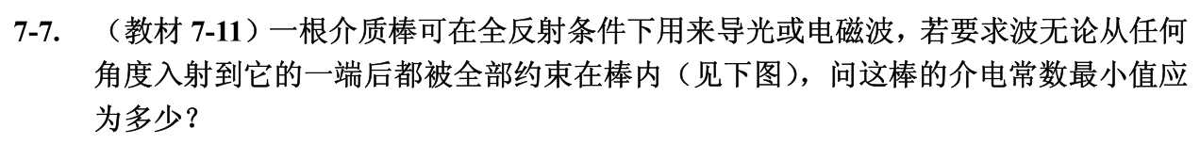
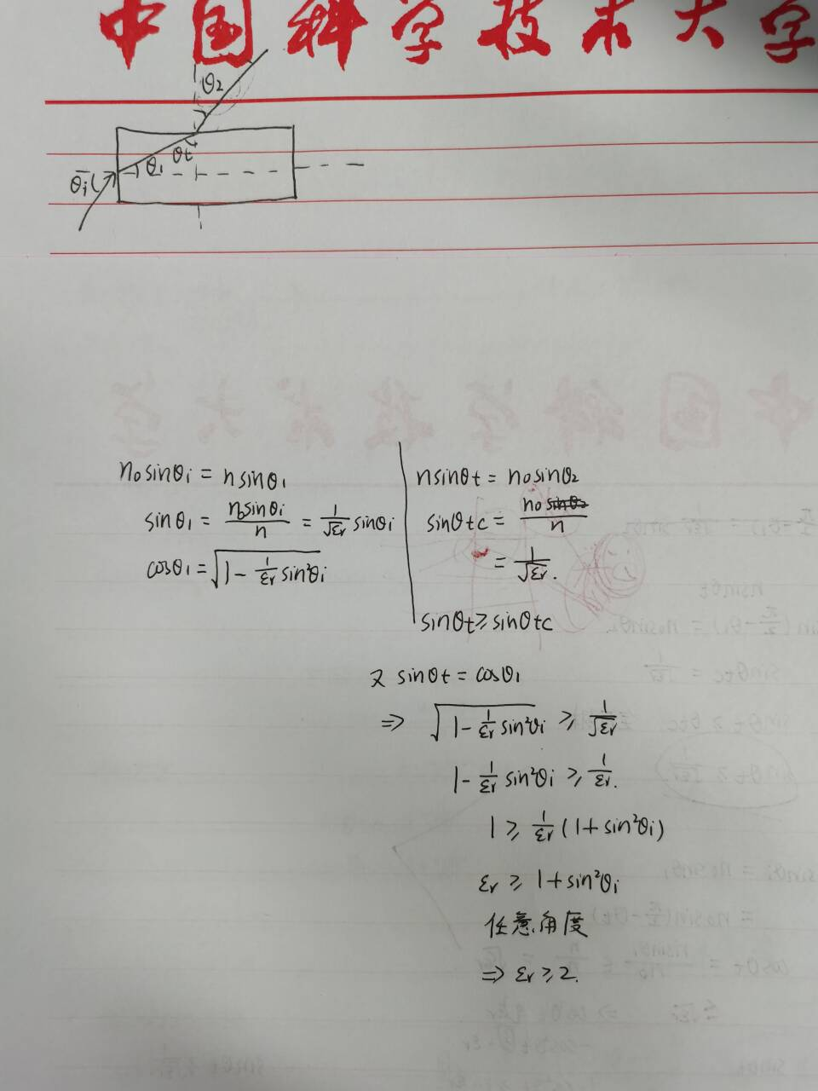

Slide 9
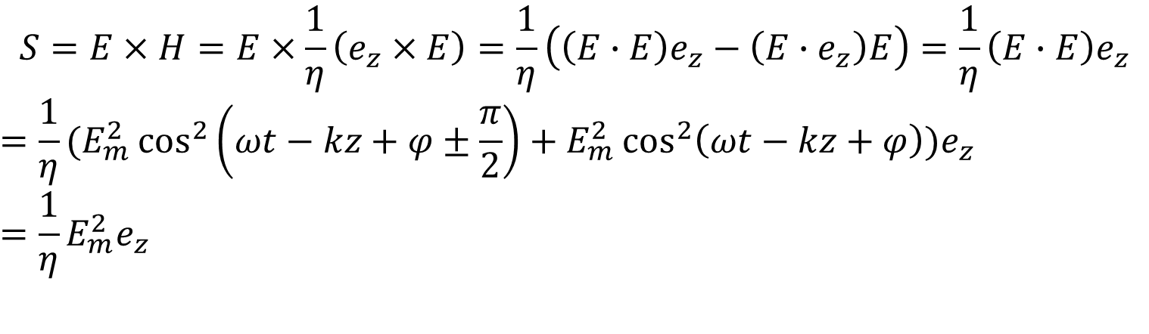
$$E=E_{m}\cos\left(ωt−kz+φ±\frac{π}{2}\right)e_{x}+E_{m}\cos\left(ωt−kz+φ\right)e_{y}$$
$$S=E×H=E×\frac{1}{η}\left(e_{z}×E\right)=\frac{1}{η}\left(\left(E∙E\right)e_{z}−\left(E∙e_{z}\right)E\right)=\frac{1}{η}\left(E∙E\right)e_{z}$$
$$=\frac{1}{η}(E_{m}^{2}\cos^{2}\left(ωt−kz+φ±\frac{π}{2}\right)+E_{m}^{2}\cos^{2}\left(ωt−kz+φ\right))e_{z}$$
$$=\frac{1}{η}E_{m}^{2}e_{z}$$

